Slide 1

✠VUI HỌC KINH THÁNH✠
SÁM HỐI
TRỞ VỀ
CHÚA NHẬT IV MÙA CHAY - C

Slide 2
✠ KHỞI ĐẦU TIN MỪNG CHÚA GIÊ-SU KI-TÔ
THEO THÁNH LU-CA ✠
Khi ấy, các người thu thuế và các người tội lỗi đều lui tới với Đức Giê-su để nghe Người giảng.

Slide 3
Thấy vậy, những người Pha-ri-sêu và các kinh sư bèn xầm xì với nhau : “Ông này đón tiếp phường tội lỗi và ăn uống với chúng.” Đức Giê-su mới kể cho họ dụ ngôn này :

Slide 4
“Một người kia có hai con trai. Người con thứ nói với cha rằng : ‘Thưa cha, xin cho con phần tài sản con được hưởng.’ Và người cha đã chia của cải cho hai con.

Slide 5
Ít ngày sau, người con thứ thu góp tất cả rồi trẩy đi phương xa. Ở đó anh ta sống phóng đãng, phung phí tài sản của mình.

Slide 6
“Khi anh ta đã ăn tiêu hết sạch, thì lại xảy ra trong vùng ấy một nạn đói khủng khiếp. Và anh ta bắt đầu lâm cảnh túng thiếu,

Slide 7
nên phải đi ở đợ cho một người dân trong vùng; người này sai anh ta ra đồng chăn heo. Anh ta ao ước lấy đậu muồng heo ăn mà nhét cho đầy bụng, nhưng chẳng ai cho.

Slide 8
Bấy giờ anh ta hồi tâm và tự nhủ : ‘Biết bao nhiêu người làm công cho cha ta được cơm dư gạo thừa, mà ta ở đây lại chết đói !

Slide 9
Thôi, ta đứng lên, đi về cùng cha và thưa với người : ‘Thưa cha, con thật đắc tội với Trời và với cha, chẳng còn đáng gọi là con cha nữa.

Slide 10
Xin coi con như một người làm công cho cha vậy.’ Thế rồi anh ta đứng lên đi về cùng cha.

Slide 11
Thôi, ta đứng lên, đi về cùng cha và thưa với người : ‘Thưa cha, con thật đắc tội với Trời và với cha, chẳng còn đáng gọi là con cha nữa.

Slide 12
“Anh ta còn ở đằng xa, thì người cha đã trông thấy. Ông chạnh lòng thương, chạy ra, ôm cổ anh ta, và hôn lấy hôn để.

Slide 13
Bấy giờ người con nói rằng : ‘Thưa cha, con thật đắc tội với Trời và với cha, chẳng còn đáng gọi là con cha nữa ...’

Slide 14
Nhưng người cha liền bảo các đầy tớ rằng : ‘Mau đem áo đẹp nhất ra đây mặc cho cậu, xỏ nhẫn vào ngón tay, xỏ dép vào chân cậu,

Slide 15
rồi đi bắt con bê đã vỗ béo làm thịt để chúng ta mở tiệc ăn mừng! Vì con ta đây đã chết mà nay sống lại, đã mất mà nay lại tìm thấy.’ Và họ bắt đầu ăn mừng.

Slide 16
“Lúc ấy người con cả của ông đang ở ngoài đồng. Khi anh ta về gần đến nhà, nghe thấy tiếng đàn ca nhảy múa, liền gọi một người đầy tớ ra mà hỏi xem có chuyện gì.

Slide 17
Người ấy trả lời : ‘Em cậu đã về, và cha cậu đã làm thịt con bê béo, vì gặp lại cậu ấy mạnh khoẻ.’ Người anh cả liền nổi giận và không chịu vào nhà.

Slide 18
Nhưng cha cậu ra năn nỉ. Cậu trả lời cha : ‘Cha coi, đã bao nhiêu năm trời con hầu hạ cha, và chẳng khi nào trái lệnh, thế mà chưa bao giờ cha cho lấy được một con dê con để con ăn mừng với bạn bè.

Slide 19
Còn thằng con của cha đó, sau khi đã nuốt hết của cải của cha với bọn điếm, nay trở về, thì cha lại giết bê béo ăn mừng !’

Slide 20
“Nhưng người cha nói với anh ta : ‘Con à, lúc nào con cũng ở với cha, tất cả những gì của cha đều là của con.

Slide 21
Nhưng chúng ta phải ăn mừng, phải vui vẻ, vì em con đây đã chết mà nay lại sống, đã mất mà nay lại tìm thấy’.”ĐÓ LÀ LỜI CHÚA

Slide 22

HÃY
TÌM
KIẾM
NƯỚC
CHÚA
TRƯỚC
MỌI
SỰ
NGƯỜI
SẼ
LO
CHO
TÌM Ô CHỮ

Slide 23
1
 |  |  | K | I | N | H | S | Ư
 |  | M | Ạ | N | H | K | H | Ỏ | E
N | Ổ | I | G | I | Ậ | N
 |  | P | H | U | N | G | P | H | Í
 | C | H | Ạ | N | H | L | Ò | N | G
Đ | Ẹ | P | N | H | Ấ | T
P | H | Ả | I | V | U | I | V | Ẻ
HÀNG
DỌC
2
3
4
5
6
7
2. EM CẬU ĐÃ VỀ, VÀ CHA CẬU ĐÃ LÀM THỊT CON BÊ BÉO, VÌ GẶP LẠI CẬU ẤY THẾ NÀO?
1. ĐỨC GIÊ-SU KỂ DỤ NGÔN TRÊN CHO NHÓM NGƯỜI PHA-RI-SÊU VÀ NHÓM NGƯỜI NÀO?
5. KHI NGƯỜI CON THỨ ĐANG TRỞ VỀ TỪ ĐÀNG XA, THÌ NGƯỜI CHA ĐÃ ... ... VÀ CHẠY RA ÔM CỔ ANH TA VÀ HÔN LẤY HÔN ĐỂ?
6. NGƯỜI CHA RA LỆNH CHO CÁC ĐẦY TỚ LẤY ÁO NHƯ THẾ NÀO ĐỂ MẶC CHO NGƯỜI CON HOANG?
7. NGƯỜI CHA NÓI VỚI NGƯỜI CON CẢ: CHÚNG TA PHẢI ĂN MỪNG VÀ NHƯ THẾ NÀO NỮA VÌ EM CON ĐÂY ĐÃ CHẾT MÀ NAY LẠI SỐNG, ĐÃ MẤT MÀ NAY LẠI TÌM THẤY?
3. NGƯỜI ANH CẢ ĐÃ CÓ THÁI ĐỘ NHƯ THẾ NÀO KHI KHÔNG CHỊU VÀO NHÀ?
4. NGƯỜI CON THỨ ĐÃ SỐNG PHÓNG ĐÃNG, LÀM GÌ VỚI TÀI SẢN CỦA MÌNH?

Slide 24
 |  |  | K | I | N | H | S | Ư
 |  | M | Ạ | N | H | K | H | Ỏ | E
N | Ổ | I | G | I | Ậ | N
 |  | P | H | U | N | G | P | H | Í
 | C | H | Ạ | N | H | L | Ò | N | G
Đ | Ẹ | P | N | H | Ấ | T
P | H | Ả | I | V | U | I | V | Ẻ

Slide 25
 |  |  | K | I | N | H | S | Ư
 |  | M | Ạ | N | H | K | H | Ỏ | E
N | Ổ | I | G | I | Â | N
 |  | P | H | U | N | G | P | H | Í
 | C | H | Ạ | N | H | L | Ò | N | G
Đ | Ẹ | P | N | H | Ậ | T
P | H | Ả | I | V | U | I | V | Ẻ

Slide 26
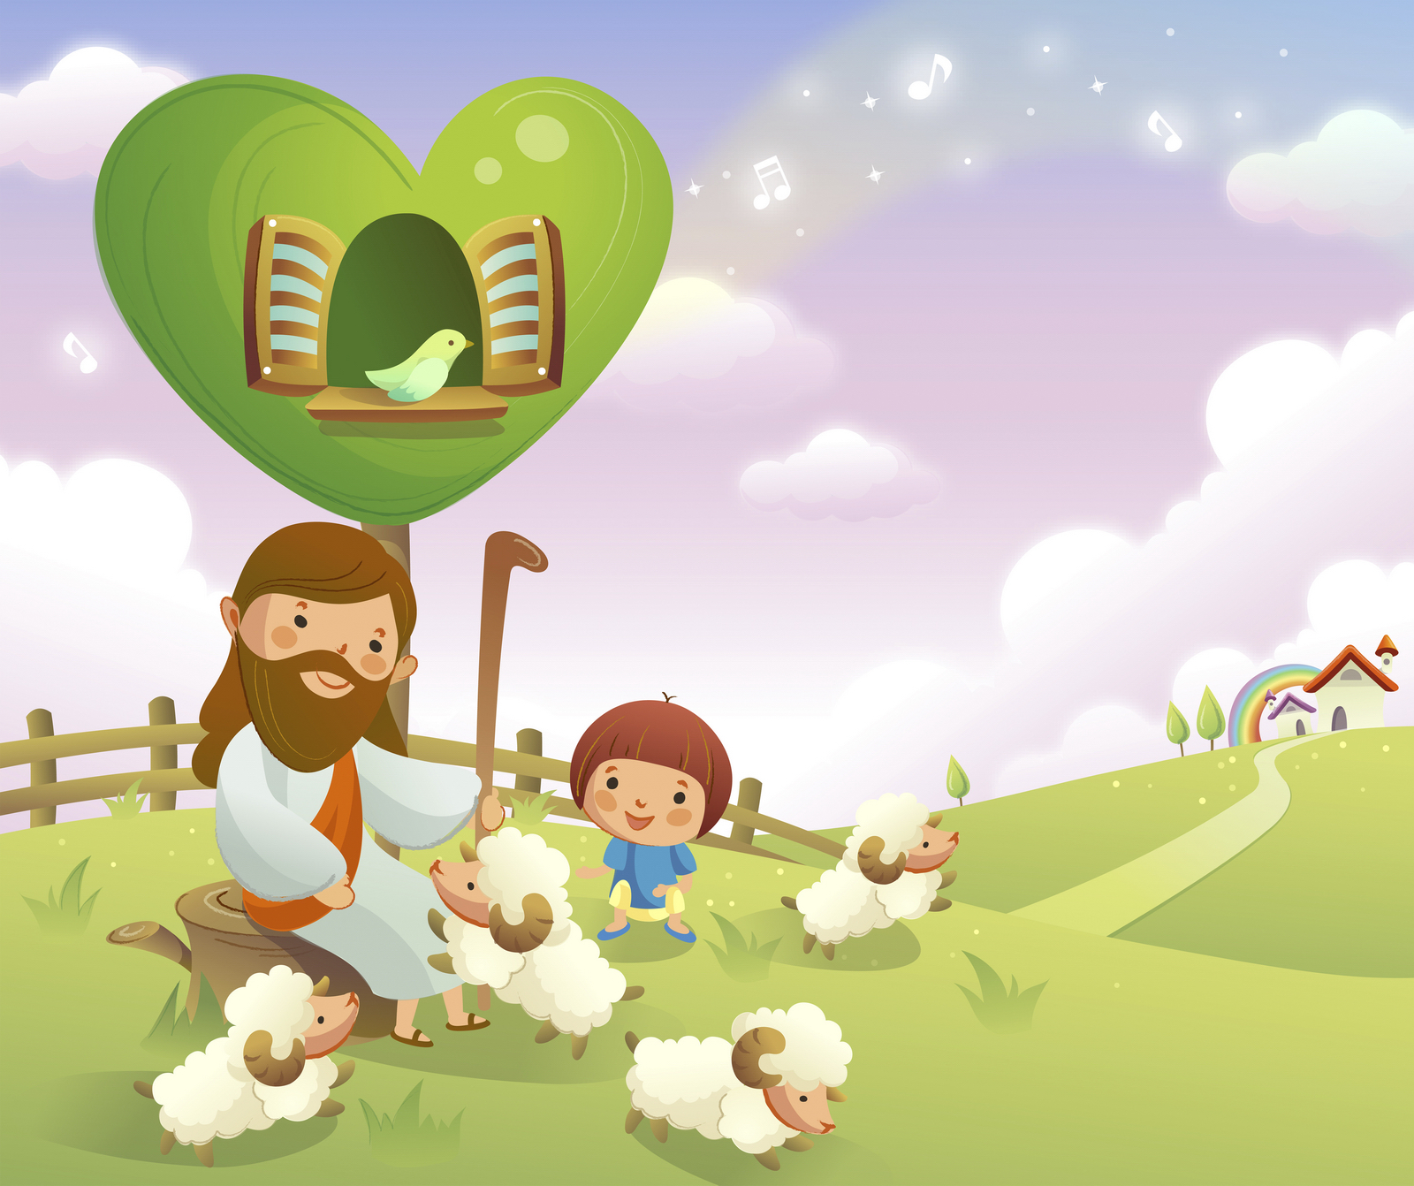
Học với Giê-su - Học cùng Giê-su
TRẮC NGHIỆM

Slide 27
1. NHỮNG NGƯỜI HAY LUI TỚI ĐỂ NGHE ĐỨC GIÊ-SU GIẢNG ?
A
Người ngoại kiều
B
  Người thu thuế
C
  Người tội lỗi
D
D
Chỉ A và B đúng
  Chỉ A và B đúng
Đáp án

Slide 28
2. SAU KHI PHUNG PHÍ TÀI SẢN, ANH LÂM VÀO CẢNH TÚNG THIẾU, PHẢI ĐI Ở ĐỢ, NGƯỜI NÀY SAI ANH LÀM GÌ ?
A
Ra đồng chăn chiên
B
  Ra vườn hái nho
C
  Ra đồng chăn heo
C
  Ra đồng chăn heo
D
Lên thuyền đánh cá
Đáp án

Slide 29
3. TẠI NƠI CHĂN HEO, ANH TA HỒI TÂM VÀ TỰ NHỦ ĐIỀU GÌ ?
A
Người làm công cho cha ta được cơm dư gạo thừa
B
  Ta đứng lên, đi về cùng cha
C
  Xin được coi như người làm công cho cha
D
  Cả A, B và C đúng
D
Cả A, B và C đúng
Đáp án

Slide 30
4. THẤY CON TỪ ĐẰNG XA, NGƯỜI CHA THẾ NÀO ?
A
Chạnh lòng thương
B
  Chạy ra ôm cổ anh
C
  Hôn lấy hôn để
D
Cả A, B và C đúng
D
Cả A, B và C đúng
Đáp án

Slide 31
5. ĐÂU LÀ LỜI NGƯỜI CHA LÚC NGƯỜI CON HOANG TRỞ VỀ ?
A
Hãy mặc áo đẹp cho cậu
B
Xỏ nhẫn vào ngón tay
C
  Con ta đã chết mà nay sống lại
D
Cả A, B và C đúng
D
Cả A, B và C đúng
Đáp án

Slide 32

THIẾU NHI YÊU CHÚA
TRONG MÙA CHAY NÀY
EM SẼ DỐC QUYẾT SỬA MỘT TẬT XẤU

